Slide 1
CNC 3-osé obrábění – SLV EDU školní frézka

Slide 2
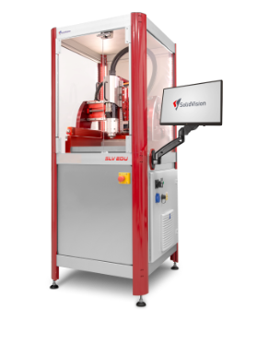
Základní informace
Stroj SLV EDU
univerzální frézka určená pro obrábění široké škály materiálů od dřeva přes plasty, kompozity až po Al slitiny
najde uplatnění ve výukovém odvětví, prototypových dílnách, u výrobců elektroniky pro obrábění tištěných spojů, obrábění forem a modelového zařízení

Slide 3
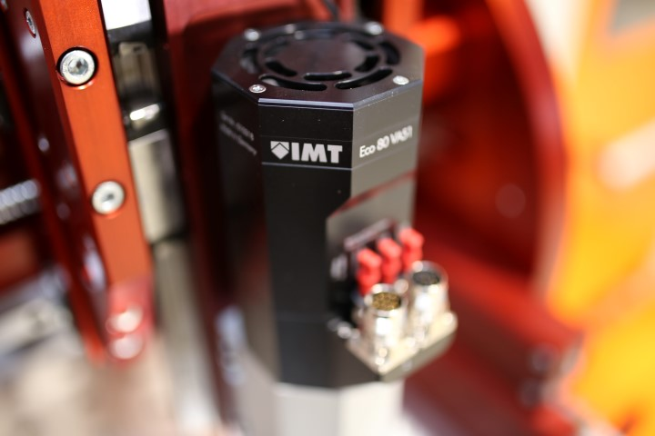
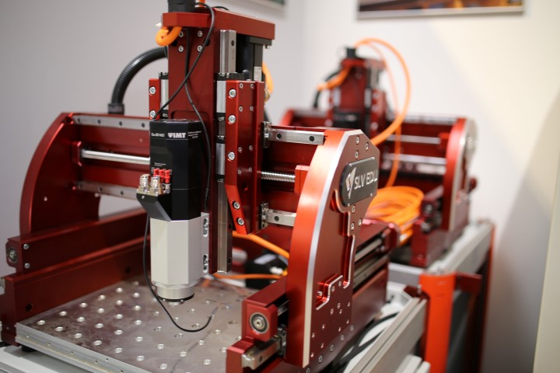
Základní informace
Stroj SLV EDU
má vysokootáčkové vřeteno IMT s pneumatickým uvolněním nástroje s kuželovou dutinou ISO20/ER16, které umožňují upnutí nástrojů až do průměru 10 mm

Slide 4
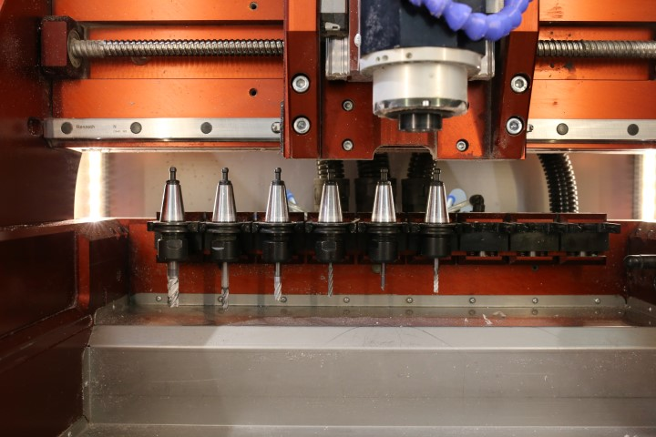
Základní informace
má automatický zásobník nástrojů ATCH-9, který výrazně zproduktivní obráběcí proces
má velmi pokročilý TOOL MANAGER, který umožňuje nejen používání nástrojů osazených v zásobníku, ale také ručních nástrojů a to v libovolné kombinaci
Má pracovní stůl opatřený upínacími otvory M8 v rastru 50 x 50 mm s osazením pro zarážky umožňuje variabilní upnutí libovolného obrobku nebo upínače
Stroj SLV EDU

Slide 5
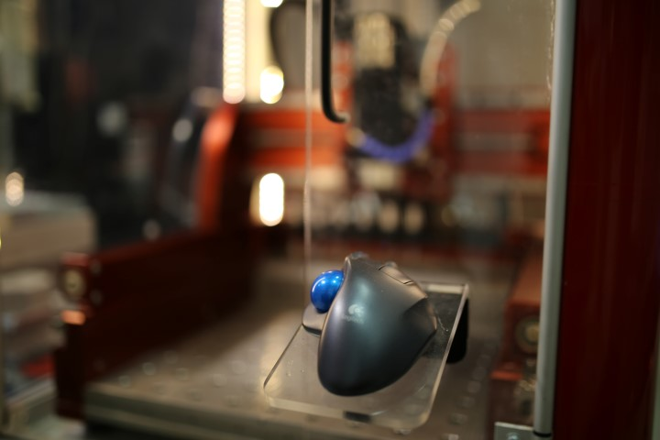
Základní informace
Stroj SLV EDU
má řídicí systém Arem Pro s ručním kolečkem poskytující uživateli intuitivní ovládání a mnoho obslužných funkcí, které výrazně usnadňují seřízení stroje před samotným obráběním
má možnost přepínání do mnoha světových jazyků (např. EN, D, F, I, SP, RU, CZ, PL, FI aj.)
https://www.cncstroj.cz/userfiles/file/SLV%20EDU%20ke%20sta%C5%BEen%C3%AD/%C5%98%C3%ADdic%C3%AD%20syst%C3%A9m%20n%C3%A1vod%20Arem%20Pro.pdf

Slide 6
Základní informace
Servomotory | TG Drives
Osa X | 1,15 | Nm
Osa Y | 1,15 | Nm
Osa Z | 1,15 | Nm
Rozsah pojezdu
Osa X - sáně | 365 | mm
Osa Y - příčník | 400 | mm
Osa Z - vřeteník | 185 | mm
Pracovní stůl
Rozměry | 476 x 400 | mm
Upínací systém | Závit M8 v rastru 50 x 50 | mm
Stroj SLV EDU – technická data

Slide 7
Základní informace
Polotovar -obrobek
Materiál polotovaru | AL slitiny, plast, umělé dřevo
Maximální rozměr polotovaru | 400 x 350 x 160 | mm
Vřeteno IMT
Upínací rozhraní | Upínací kužel ISO20 / BT20
Výkon (S1 - 100%) / (S6 - 40%) | 1,9 / 2,5 | kW
Rozsah otáček | 100 - 24 000 | min⁻¹
Kroutící moment | 0,8 | Nm
Min / Max vzálenost vřetene od stolu | 65 / 250 | mm
Stroj SLV EDU – technická data

Slide 8
Základní informace
Zásobník nástrojů | ATCH - 9
Počet nástrojových lůžek | 9 | ks
Posuvy
Pracovní posuv | 0 - 20 000 | mm/min
Rychloposuv | 0 - 20 000 | mm/min
Přesnost
Odměřovací systém | absolutní
Opakovatelná přesnost | +/- 0,005 | mm
Geometrická přesnost | +/- 0,05 | mm
Rozměry a hmotnosti
Rozměry stroje základní (V x Š x H) | 2000 x 770 x 940 | mm
Rozměry stroje přepravní (V x Š x H) | 2050 x 1510 x 1200 | mm
Rozměry stroje s doplňky (V x Š x H) | 2000 x 1510 x 940 | mm
Hmotnost stroje | 300 | kg
Stroj SLV EDU – technická data

Slide 9
Základní informace
Připojení na el. síť
Napájení | 1 x 230 / 50 (60) | VAC / Hz
Příkon | 3 | kW
Jištění | 1 x 16 | A
Přípojení na tlakový vzduch
Požadovaný tlak vzduchu na vstup do stroje | 6 - 10 | bar
Požadavky na stlačený vzduch | suchý a filtrovaný
Kolísání tlaku | +/- 10 | %
Spotřeba vzduchu | 120 | l/min
Připojovací šroubení | rychlospojka 1/8"
Stroj SLV EDU – technická data

Slide 10
Základní informace

